Slide 1
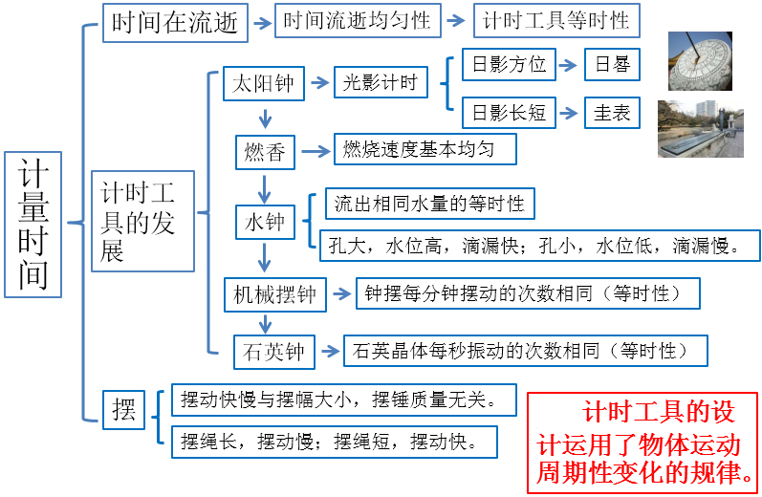
五年级上册第三单元《计量时间》思维导图

